Slide 1
Авторская песня

Slide 2
На исходе 50-х годов в поэзии сложился жанр авторской песни, предполагавший исполнение поэтом своих стихов, положенных им же на музыку, чаще всего под гитару. Среди первых бардов выделились и стали особенно известны Юрий Визбор, Юлий Ким и Булат Окуджава, которого многие считают родоначальником жанра.

Slide 3
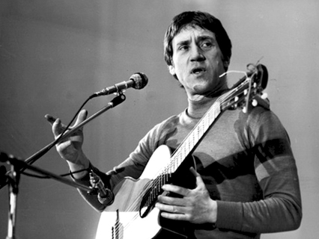
Вершина авторской песни – творчество Владимира Высоцкого (1938-1980), сумевшего создать новую поэтическую “энциклопедию русской жизни”, обширную галерею типов и характеров. Будучи профессиональным актером, Высоцкий обычно вел поэтический монолог от лица своего героя, добиваясь настолько сильного эффекта подлинности, что поэта отождествляли с его персонажами. Манера исполнения Высоцкого была более энергичной и драматизированной.
От других бардов его отличал и уникальный голос, позволяющий использовать самые разные речевые маски и интонации. К тому же, Высоцкий был виртуозом стиха, абсолютно чуждого всякой монотонности, свободно заключаемого в рамки самых разных поэтических размеров, его рифмы изысканны и в то же время очень естественны.

Slide 4
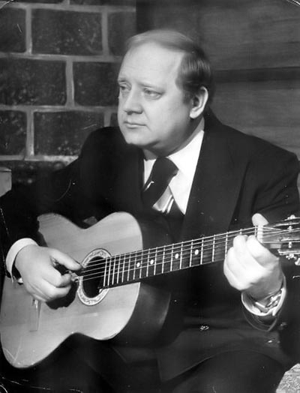
Визбор Юрий Иосифович (20 июня 1934, Москва - 17 сентября 1984) - исполнитель и автор песен, киноактер, журналист, писатель, сценарист. В 1955 окончил Московский государственный педагогический институт. В том же году написал текст к своей первой песне - Мадагаскар (музыка была заимствована из спектакля С. Образцова "Под шорох твоих ресниц"). С 1950 по 1960 сочинил около 40 песен. По сценариям Визбора снято несколько художественных фильмов: "Год дракона", "Прыжок" и др. Снимался в фильмах: "Возмездие", "Красная палатка", "Рудольфио", "Москва, проездом", "Семнадцать мгновений весны". В фильме "Июльский дождь" (1966) исполнил песню Б.Окуджавы "Простите пехоте" и собственную - "Спокойно, товарищ".

Slide 5
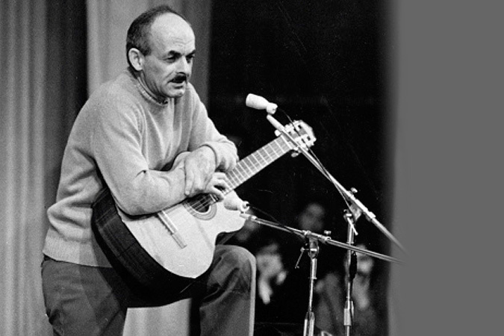
Окуджава Булат Шалвович (9 мая 1924 – 12 июня 1997).
Родился в Москве. До войны жил в Москве, Нижнем Тагиле, Тбилиси. В 1942 году из 9 класса добровольцем ушел на фронт, служил минометчиком, был ранен. После госпиталя был связистом. Один из основателей жанра авторской песни. Стихи писал с детства, первая песня "Нам в холодных теплушках не спалось..." появилась в 1943 году. Первая ставшая известной песня "Неистов и упрям..." была написана в Тбилисском университете в 1946 году. Следующие песни "На Тверском бульваре", "Зеленая скамья" и другие – когда он переехал в Москву в 1956 году.

